Slide 1
תנועה קצובה (תנועה במהירות קבועה)
הגדרה: תנועה קצובה (תנועה במהירות קבועה) – זו תנועה שבה גוף בכל בפרקי זמן שווים עובר העתקים שווים.
דוגמה: אוטו עובר 80 ק"מ כל שעה.
80 km
80 km
80 km

Slide 2
עגלה נעה על פני סרגל
טיפות נופלו אחרי זמנים שווים

Slide 3
מהירות
הגדרה: מהירות – המאפיין הכמותי של תנועת הגוף, שמבטא את קצב של שינוי המיקום.
נוסחה של מהירות ביחס להעתק:
- v – מהירות
∆x – - העתק
∆ t – - זמן
יחידת מדידה בסיסית של המהירות, על פי שיטת היחידות M. K. S. היא m/sec 1.
יחידות מדידה נוספות 1 km/hr, 1km/sec וכו'.

Slide 4
העברת יחידות מדידה:
1 km = 1000 m
1 hr = 60 min = 3600sec
1 min = 60 sec
דוגמה:
ערך של מהירות במטר לשנייה תמיד קטנה יותר מערך של אותה מהירות בקילומטר לשעה

Slide 5
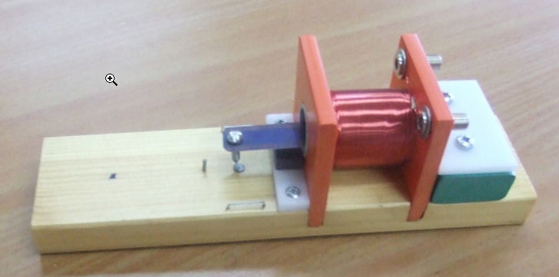
ניסוי עם רשם זמן
50נקודות בשנייה - אז זמן שעובר בין שתי הנקודות הוא 1/50= 0.02 שניות
מגנט
50 HZ

Slide 6
ניסוי עם רשם זמן
50נקודות בשנייה - אז זמן שעובר בין שתי הנקודות הוא 1/50= 0.02 שניות
מגנט
50 HZ

Slide 7
220 V
50 HZ

Slide 8
220 V
50 HZ

Slide 9
220 V
50 HZ

Slide 10
220 V
50 HZ

Slide 11
220 V
50 HZ

Slide 12
220 V
50 HZ

Slide 13
220 V
50 HZ

Slide 14
220 V
50 HZ

Slide 15
220 V
50 HZ

Slide 16
220 V
50 HZ

Slide 17
220 V
50 HZ

Slide 18
220 V
50 HZ

Slide 19
220 V
50 HZ

Slide 20
220 V
50 HZ

Slide 21
220 V
50 HZ

Slide 22
220 V
50 HZ

Slide 23
220 V
50 HZ

Slide 24
220 V
50 HZ

Slide 25
220 V
50 HZ

Slide 26
220 V
50 HZ

Slide 27
220 V
50 HZ

Slide 28
220 V
50 HZ

Slide 29
220 V
50 HZ

Slide 30
תמונה שמקבלת על הסרט
בכל פרקי זמן שווים סרט עובר העתקים שווים – זאת תנועה קצובה

Slide 31
תמונה שמקבלת על הסרט
בכל פרקי זמן שווים סרט עובר העתקים שווים – זאת תנועה קצובה

Slide 32
מהירות קבועה
$$V_{1}$$
$$V_{2}$$
$$V_{3 }$$
$$V_{3 }$$
$$>$$
$$V_{2}$$
$$>$$
$$V_{1}$$

Slide 33
מהירות משתנה
מהירות גדלה
מהירות קטנה

Slide 34
תרגיל דוגמה
דוגמה לפתרון בעיה בנושא: "תנועה במהירות קבועה"
מרחק בין חיפה לבין תל-אביב 180 קילומטר. אוטו עובר את הדרך הזאת בשעתיים. מהי מהירותו של האוטו? לאחר חישוב תרגם יחידות מדידה של המהירות
ל – m/sec .
X = 180 km
t = 2 hr
v = ?
תשובה: v = 25 m/sec

Slide 35
שאלות
1.מהי תנועה קצובה?
2.ילד עובר כל שעה 3 קילומטר. האם אפשר להגיד בוודאות שתנועת הילד היא תנועה קצובה?
3.כל אחת מהדרכים AB, BC, CD האוטו עובר בדקה אחת. באיזה קטע מהירות האוטו גדולה יותר? קטנה יותר?
A
B
C
D
4.תרגם יחידות מדידה של מהירות ל - m/sec.
36 km/hr = (a
b) 108 km\hr =
c) 78 km\hr =
d) 20 km\hr =

Slide 36
שאלות (המשך 1)
5. אופנוע נע במהירות 40 m/sec, ומכונית נעה במהירות 80 km/hr. איזה רכב נע מהר יותר?
6. דן רץ אלפיים מטרים בשיעור ספורט תוך 9 דקות ו- 20 שניות. מהי מהירות של דן בזמן ריצתו?
7. מהירות ממוצעת של חילזון שווה ל-1.5 מילימטר בשניה. מהו המרחק שהחילזון עובר תוך דקה אחת?
8. ארנבת רצה 800 מטרים במהירות 54 km/h תוך כמה זמן הארנבת עברה את המרחק?

Slide 37
שאלות (המשך2)
9. מטוס טס במהירות 750 km/hr.איזו דרך יעבור המטוס ב – 6 שעות?
10. רוכב אופניים עובר דרך של 900 m ב – 30 min. מצא מהירותו של רוכב האופניים.
11. כדי להגיע מכרמיאל לאילת צריך לעבור דרך של 500 km (בקירוב).
כמה זמן דרוש לאוטו ולמטוס כדי לעבור את המרחק זה? באיזה כלי רכב כדאי (מבחינת הזמן) לנסוע לאילת (מהירות ממוצעת של המטוס 750 km/hr, מהירות ממוצעת של האוטו 80 km/hr)?
12. איזו דרך צריך לעבור כדי להגיע מכרמיאל לקיבוץ סאסא אם זמן הנסיעה שווה בערך לחצי שעה ואוטו נוסע במהירות ממוצאת 80 km/hr?

Slide 38
תשובות
תשובות
5. אופנוע
6. א ) 3.75 m, ב ) ממוצעת;
7. 9cm;
8. 53.3 s;
9. x = 4500 km
10. v = 0.5 m/sec
11. t1 = 0.67 hr, t2 = 6.26 hr
12. x = 40 km

Slide 39
מהירות בתנועה קצובה
מהירות היא קצב שינוי המיקום
$$\vec{v}=\frac{Δ\vec{x}}{Δt}=\frac{x−x_{0}}{t−t_{0}}$$
כאשר זמן התחלתי נבחר כאפס
$$\vec{v}=\frac{Δ\vec{x}}{t}$$
$$\vec{x}−\vec{x_{0}}$$
$$\vec{v}⋅t$$
$$=$$
$$\vec{x}=\vec{x_{0}}$$
$$+$$
$$\vec{v}⋅t$$
משוואת מיקום כפונקציית זמן

Slide 40
תרגיל דוגמה
מעלית בבית מלון עולה במהירות קבועה של 3 m/sec . בתחילת התנועה היא הייתה בקומה השנייה והתחילה לעלות. גובה של כל קומה היא 2.5 מטר. לאיזו קומה תגיע מעלית במשך 5 שניות?
תשובה: N=8

Slide 41
גרף מיקום-זמן בתנועה קצובה
כאשר גוף משנה את מיקומו באותו גודל באותו פרק זמן, אז נוכל לומר שהגוף נע במהירות קבועה.
כלומר הגוף עובר העתקים שווים בפרקי זמן שווים.
X(m)
15
5
10
10
5
5
10
10
20
30
t(s)

Slide 42
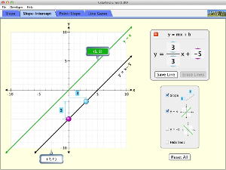
http://phet.colorado.edu/sims/html/graphing-lines/latest/graphing-lines_en.html

Slide 43
$$\vec{v}=\frac{Δ\vec{x}}{Δt}=\frac{x−x_{0}}{t−t_{0}}$$
השיפוע של הקו בגרף מיקום –זמן מייצג את המהירות
X(m)
15
10
בכל שנייה הגוף עובר חצי מטר
5
5
10
10
20
30
t(s)

Slide 44
X=X₀+Vt
X(m)
משוואת התנועה
X=X₀+Vt=-5+0.25t
10
שיפוע מייצג את המהירות
V=0.25m/s
5
10
20
30
t(s)
-5
מיקום התחלתי
X₀=-5m

Slide 45
סימן המהירות מראה על כיוון התקדמות הגוף.
מהירות חיובית זה סימן שהגוף נע בכיוון החיובי של הציר.
מהירות שלילית זה סימן שהגוף נע בכיוון השלילי של הציר.
בפיזיקה מהירות של –3(m\s) גדולה ממהירות של –2(m\s) , כיוון שגודל המהירות 3 גדול מגודל המהירות 2 , הסימן מינוס מציין שהתקדמות הגוף היא בכיוון השלילי של הציר.

Slide 46
X=X₀+Vt
מיקום התחלתי
X₀=15m
X(m)
משוואת התנועה
X=X₀+Vt=15-1.5t
15
10
שיפוע מייצג את המהירות
5
V=-1.5m/s
10
20
30
t(s)

Slide 47
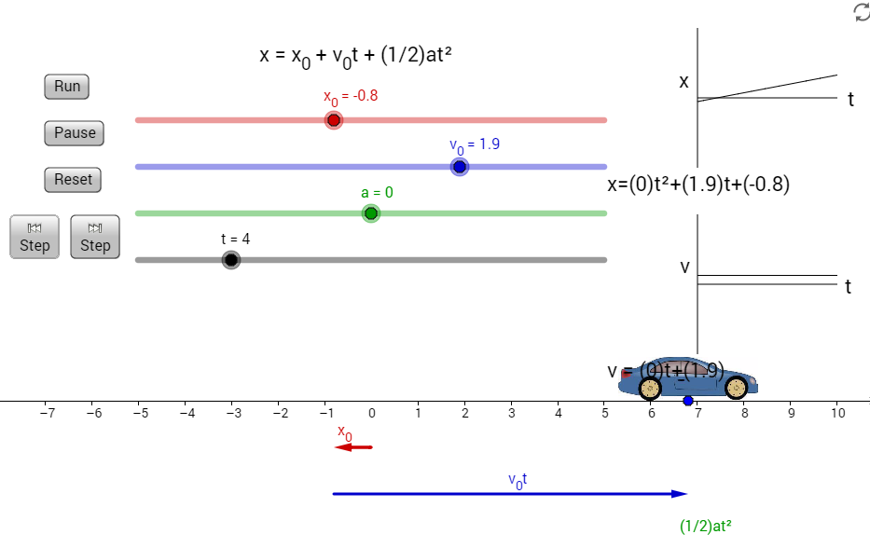
https://tube.geogebra.org/student/m56971

Slide 48
ייצוג גרפי של תנועה קצובה
X, m
v=1.2t
v=- 6+1.2t
t, sec
0
v=- 3
v=6 - 0.5t
v=- 6 - 0.5t

Slide 49
קריאת גרפים
X, m
1
40
20
t, s
0
2
4
6
8
10
12
14
16
18
20
-20
-40
גוף | מהירות | משוות מיקום
1

Slide 50
קריאת גרפים
X, m
1
40
2
20
t, s
0
2
4
6
8
10
12
14
16
18
20
-20
-40
גוף | מהירות | משוות מיקום
1
2

Slide 51
קריאת גרפים
X, m
1
40
2
20
t, s
0
2
4
6
8
10
12
14
16
18
20
-20
-40
3
גוף | מהירות | משוות מיקום
1
2
3

Slide 52
קריאת גרפים
X, m
1
40
2
20
t, s
0
2
4
6
8
10
12
14
16
18
20
-20
-40
3
גוף | משוות מיקום | מיקום הגוף ב-t = 6s
1
2
3

Slide 53
שרטט גרף המתאר את מיקום הגוף כתלות בזמן.
X(m)
+
B
10
D
t(s)
t=0
t=10s
t=15s
t=25s
A
-10
C
-20

Slide 54
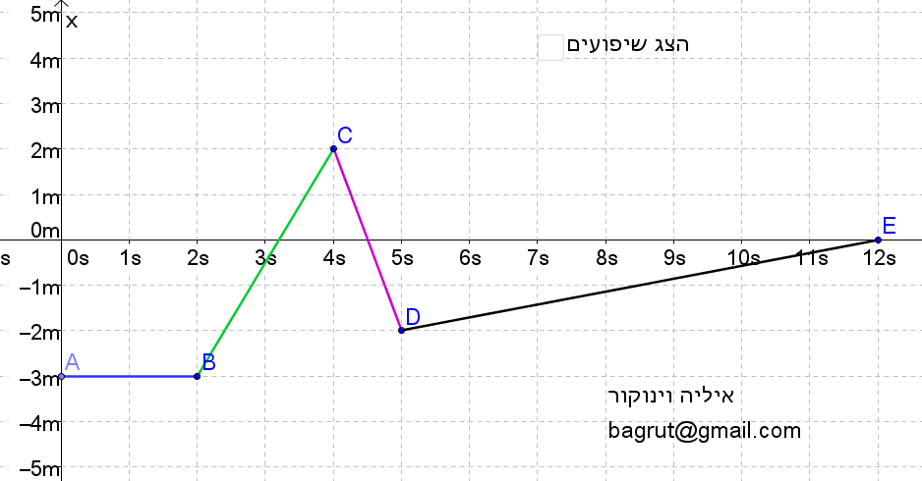
https://www.dropbox.com/s/ao6msnw5gwx8lj8/xt.ggb?dl=0

Slide 55
גרף מהירות-זמן בתנועה קצובה
v, m/s
V=10
V=4
t, sec
0
V=0
V= - 2

Slide 56
גרף מהירות-זמן בתנועה קצובה
V(m/s)
"השטח" הכלוא בין פונקצית הקו לציר הזמן, בגרף מהירות כתלות בזמן מייצג את ההעתק הגוף.
V
Δt
t(s)

Slide 57
קריאת גרפים
V, m/s
4
2
t, s
0
2
4
6
8
10
12
14
16
18
20
-2
-4
גוף | משוות מיקום | מהירות הגוף במשך 20 שניות
1
2
3

Slide 58
קריאת גרפים "מהירות כפונקצית הזמן"
שני אחים יוצאים מהבית לבית הספר. האח הקטן מלא מרץ רץ לבית הספר ומקדים את האח הגדול, אבל באמצע הדרך הוא נזכר ששכח בבית מפתחות. הוא רץ בחזרה לקח את המפתחות ושוב רץ לבית הספר. כול תהליך תנועתם של שני אחים מתואר על ידי הגרפים הבאים.
V, m/s
2
2
1
1
t, s
0
20
40
60
80
100
120
140
160
180
200
-1
-2
א) הגרף השני מתאר את תהליך התנועה של האח הקטן. מהירות שלו משתנה במהלך התנועה.
א) איזה גרף מתאר את תהליך התנועה של האח הקטן? מדוע?

Slide 59
קריאת גרפים "מהירות כפונקצית הזמן"
שני אחים יוצאים מהבית לבית הספר. האח הקטן מלא מרץ רץ לבית הספר ומקדים את האח הגדול, אבל באמצע הדרך הוא נזכר ששכח בבית מפתחות. הוא רץ בחזרה לקח את המפתחות ושוב רץ לבית הספר. כול תהליך תנועתם של שני אחים מתואר על ידי הגרפים הבאים.
V, m/s
2
2
1
1
t, s
0
20
40
60
80
100
120
140
160
180
200
-1
-2
ב) האח הקטן הגיע לבית הספר ראשון בזמן פחות מ-200 שניות.
ב) מי הגיע ראשון לבית הספר?

Slide 60
קריאת גרפים "מהירות כפונקצית הזמן"
שני אחים יוצאים מהבית לבית הספר. האח הקטן מלא מרץ רץ לבית הספר ומקדים את האח הגדול, אבל באמצע הדרך הוא נזכר ששכח בבית מפתחות. הוא רץ בחזרה לקח את המפתחות ושוב רץ לבית הספר. כול תהליך תנועתם של שני אחים מתואר על ידי הגרפים הבאים.
V, m/s
2
2
1
1
t, s
0
20
40
60
80
100
120
140
160
180
200
-1
-2
ג) מהו מרחק מבית הספר עד לבית של האחים?
ג) מהירות של האח הגדול לא השתנתה והוא הגיע לבית הספר לאחר 200 שניות. שטח מתחת
לגרף "מהירות כפונקצית הזמן שווה להעתק.

Slide 61
קריאת גרפים "מהירות כפונקצית הזמן"
שני אחים יוצאים מהבית לבית הספר. האח הקטן מלא מרץ רץ לבית הספר ומקדים את האח הגדול, אבל באמצע הדרך הוא נזכר ששכח בבית מפתחות. הוא רץ בחזרה לקח את המפתחות ושוב רץ לבית הספר. כול תהליך תנועתם של שני אחים מתואר על ידי הגרפים הבאים.
V, m/s
2
2
1
1
t, s
0
20
40
60
80
100
120
140
160
180
200
-1
-2
ד) שני אחים ברגע פגישתם נמצאים במיקום אחד, לכן צריך להשוות משוואות המיקום:
ד) באיזה נקודה ובאיזו שנייה האחים נפגשים בפעם הראשונה לאחר יציאת מהבית?

Slide 62
קריאת גרפים "מהירות כפונקצית הזמן"
שני אחים יוצאים מהבית לבית הספר. האח הקטן מלא מרץ רץ לבית הספר ומקדים את האח הגדול, אבל באמצע הדרך הוא נזכר ששכח בבית מפתחות. הוא רץ בחזרה לקח את המפתחות ושוב רץ לבית הספר. כול תהליך תנועתם של שני אחים מתואר על ידי הגרפים הבאים.
V, m/s
2
2
1
1
t, s
0
20
40
60
80
100
120
140
160
180
200
-1
-2
ד) בפעם השנייה האח הקטן משיג את האח הגדול בדרך לבית הספר והם שוב נמצאים במיקום אחד.
ד) באיזה נקודה ובאיזו שנייה האחים נפגשים בפעם השנייה?

Slide 63
קריאת גרפים "מהירות כפונקצית הזמן"
שני אחים יוצאים מהבית לבית הספר. האח הקטן מלא מרץ רץ לבית הספר ומקדים את האח הגדול, אבל באמצע הדרך הוא נזכר ששכח בבית מפתחות. הוא רץ בחזרה לקח את המפתחות ושוב רץ לבית הספר. כול תהליך תנועתם של שני אחים מתואר על ידי הגרפים הבאים.
V, m/s
2
2
1
1
t, s
0
20
40
60
80
100
120
140
160
180
200
-1
-2
ד) האח הקטן עבר 200 מטר במהירות של 3 מטר לשנייה, לכן:
ד) באיזה שנייה האח הקטן הגיע לבית הספר?

Slide 64
ייצוג גרפי של תנועה קצובה
x, m
m=1
t, sec
שיפוע בגרף מיקום – זמן שווה למהירות התנועה
v, m/s
v=1
t, sec

Slide 65
כדאי תמיד לשרטט את הגרף של מהירות כפונקציה של הזמן מתחת לגרף העתק כפונקציה של הזמן:
X(m)
4
2
2
5
t(sec)
7
16
20
6-
V(m/s)
2
1
2
5
t(sec)
7
10
16
18
20
1-
2-

Slide 66
תרגיל דוגמא
X=X₀+Vt
גוף A יוצא מראשית הצירים במהירות 4.75 מטר לשניה בכיוון ימין, בדיוק ברגע תחילת תנועתו של A יוצא גוף B מנקודה הנמצאת במרחק 24.5 מטר מימין לראשית בכיוון שמאל במהירות 3.25 מטר לשניה.
V_{A}=4.75m/s
V_{B}=-3.25m/s
A
B
24.5m

Slide 67
תרגיל דוגמא
X=X₀+Vt
א. כתוב משוואת מיקום כתלות בזמן לכל אחד מהגופים.
ב. שרטט גרף מיקום זמן, באותה מערכת צירים עבור הגופים.
ג.שרטט גרף מהירות זמן , באותה מערכת צירים עבור הגופים.
ד.מתי והיכן יפגשו הגופים?
ה.מהו המרחק בין הגופים ברגע 5 שניות לתנועתם.
ו. מתי יהיה המרחק בין הגופים שווה ל 5 מטר?

Slide 68
פתרון
X=X₀+Vt
א. כתוב משוואת מיקום כתלות בזמן לכל אחד מהגופים.
גוף A יוצא מראשית הצירים במהירות 4.75 מטר לשניה בכיוון ימין, וגוף B יוצא מנקודה הנמצאת במרחק 24.5 מטר מימין לראשית בכיוון שמאל במהירות 3.25 מטר לשניה.
נקבע ראשית צירים בנקודה A וכיוון חיובי בכיוון תנועתו.
V_{A}=4.75m/s
V_{B}=-3.25m/s
A
B
24.5m

Slide 69
פתרון
X=X₀+Vt
A: X_{A}=X₀+Vt=0+4.75t
B: X_{B}=X₀+Vt=24.5-3.25t
V_{A}=4.75m/s
V_{B}=-3.25m/s
A
B
24.5m

Slide 70
פתרון
X=X₀+Vt
שרטט גרף מיקום זמן, באותה מערכת צירים עבור הגופים.
X(m)
B
24.5
B: X_{B}=24.5-3.25t
מהירות קבועה
נקודת מפגש
A: X_{A}=0+4.75t
A
t(s)

Slide 71
פתרון
X=X₀+Vt
ג.שרטט גרף מהירות זמן , באותה מערכת צירים עבור הגופים.
V(m/s)
4.75
t(s)
-3.25

Slide 72
פתרון
X=X₀+Vt
ד.מתי והיכן יפגשו הגופים?
הגופים יפגשו כאשר יהיה להם את אותו מיקום ביחס לראשית צירים.
X_{B}=X_{A}
B: X_{B}=X₀+Vt=24.5-3.25t
A: X_{A}=X₀+Vt=0+4.75t
24.5-3.25t=4.75t
t=3.06s
V_{A}=4.75m/s
V_{B}=-3.25m/s
A
B
24.5m

Slide 73
פתרון
X=X₀+Vt
X(m)
B
24.5
נקודת מפגש
A
3.0
t(s)

Slide 74
פתרון
X=X₀+Vt
נציב את הזמן בפונקציה של A.
A: X_{A}=4.75t=4.75*3=14.54m
X(m)
ברגע t=3s , שני הגופים יהיו במרחק 14.54 מטר מראשית הצירים בכיוון החיובי.
נקודת מפגש
14.54
A
3.0
t(s)

Slide 75
פתרון
X=X₀+Vt
ה.מה יהיה המרחק בין הגופים ברגע 5 שניות לתנועתם.
המרחק ביניהם שווה להפרש המיקומים:
X(m)
A
3.0
5.0
t(s)

Slide 76
פתרון
X=X₀+Vt
נחשב את ההפרש במיקומים ברגע t=5s:

Slide 77
פתרון
X=X₀+Vt
ו. מתי יהיה המרחק בין הגופים שווה ל 5 מטר?
X(m)
A
3.0
5.0
t(s)

Slide 78
פתרון
X=X₀+Vt
ו. מתי יהיה המרחק בין הגופים שווה ל 5 מטר?
נחשב בפעם הראשונה:

Slide 79
פתרון
X=X₀+Vt
ו. מתי יהיה המרחק בין הגופים שווה ל 5 מטר?
נחשב בפעם השנייה:

Slide 80
מהירות ממוצעת ומהירות רגעית
העתק
העתק - ΔX - יחידות מטר (m)
זמן - Δt - יחידות שנייה (s)
מהירות =
זמן
תנועה קצובה – תנועה שבה הגוף בכל פרקי זמן שווים
עובר מרחקים שווים.
מהירות – V - יחידות ( )
מהירות ממוצעת - יחס של העתק שעובר הגוף לזמן שחלף תוך כדי תנועת הגוף. מהירות ממוצעת היא גודל ווקטור.
מהירות רגעית - מהירות ממוצעת הנמדדת בזמן השואף לאפס (ברגע הנתון). בתנועה קצובה לאורך קו ישר מהירות ממוצעת שווה למהירות רגעית.

Slide 81
דוגמאות חישוב
א) רוכב אופנוע נסע מכרמיאל לחיפה. חצי זמן הוא עבר במהירות
ומחצית שנייה של הזמן במהירות . מהי המירות ממוצעת של האופנוע?
ב) רוכב אופנוע נסע בחזרה מחיפה לכרמיאל. חצי דרך הוא עבר במהירות
ומחצית שנייה של הדרך במהירות . מהי המירות ממוצעת של האופנוע?

Slide 82
תרגיל 2
לפניכם תרשים עקבות, המתאר את מיקומו של גוף בפרקי זמן של שניה אחת. הגוף נע שמאלה.
מה ניתן ללמוד על מהירות הגוף?
מהי מהירות הגוף?
היכן יימצא הגוף לאחר 10 שניות מתחילת תנועתו?
t = 0
0
1
2
3
4
5
6
7
8
9
10
x

Slide 83
פתרון 2 (א)
מהירות הגוף היא קבועה. מדוע?
המהירות קבועה, מכיוון שהגוף עובר מרחקים קבועים בפרקי זמן שווים. על פי התרשים נוכל לומר כי הגוף עובר שניים וחצי מטרים בכל שנייה.
t = 0
0
1
2
3
4
5
6
7
8
9
10
x

Slide 84
פתרון 2 (ב)
מהי מהירות הגוף?
הגוף עובר 2.5 מטרים בכל שניה, ולכן מהירותו היא:
t = 0
0
1
2
3
4
5
6
7
8
9
10
x

Slide 85
פתרון 2 (ג)
היכן ימצא הגוף לאחר 10 שניות מתחילת תנועתו?
במשך 10 שניות הגוף יעבור העתק של :
הגוף החל את תנועתו במרחק 7.5 מטר בכיוון החיובי של ציר X, והתקדם שמאלה. כעבור 10 שניות ימצא הגוף בנקודה:
נקודה זו היא משמאל לראשית הציר.
t = 0
0
1
2
3
4
5
6
7
8
9
10
x

Slide 86
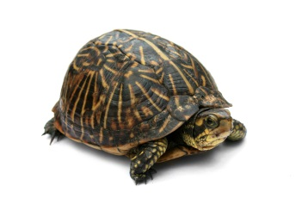
תרגיל 3
לפניכם שני תרשימי עקבות של צב הנע ימינה. מרווח הזמן בין כל שתי עקבות הוא 4 שניות.
איזה תרשים מתאר מהירות קצובה? נמקו.
איזה סוג ,תנועה מתאר התרשים השני?
חשבו את מהירות התנועה עבור התרשים המתאר תנועה קצובה.
שרטטו גרף מקום-זמן עבור התנועה במהירות קצובה. הניחו כי בזמן הצב מצוי בנקודה .
a
b

Slide 87
פתרון 3
תרשים a מתאר מהירות קצובה משום שהצב עובר העתקים קבועים בפרקי זמן קבועים.
תרשיםb מתאר מהירות הולכת וגדלה: הצב עובר מרחקים גדולים יותר ויותר בפרקי זמן קבועים.
נחשב את מהירות התנועה של הצב הנע במהירות קצובה:
הערות:
אם נחשב את המהירות על פי העקבות האחרות בתרשים, נקבל אותה תוצאה, משום שמהירות הצב קבועה, כפי שנראה בתרשים.
נשים לב כי בין פרקי הזמן הנתונים לא התבצעה מדידה של מקום הצב. בפרקי זמן אלה הצב יכול להגביר ו/או להאט את מהירותו, מבלי שיהיה לנו מידע על כך. כל שאנו יודעים הוא שכל שניה הצב מתקדם מחצית המטר בכיוון חיובי של ציר ה-x.

Slide 88
פתרון 3 המשך
גרף מקום זמן עבור הצב בעל המהירות הקבועה.
x[m]
t[s]
12 8 4

Slide 89
תרגיל 4
מכונית נוסעת על כביש ישר במהירות קבועה. לאחר 10 דקות היא מצויה במרחק של 10 ק"מ מנקודת המוצא שלה.
שרטטו תרשים עקבות (ציר) המייצג את מיקום המכונית בכל 10 דקות.
סמנו על הציר את מיקום המכונית לאחר 10 דקות, ולאחר 25 דקות נוספות.
מהי מהירות המכונית בק"מ לשעה ובמטרים לשנייה?

Slide 90
פתרון 4
שרטטו תרשים עקבות המייצג את מיקום המכונית בכל 10 דקות.
הואיל והמכונית נעה במהירות קבועה של 10 ק"מ ב-10 דקות, נוכל לשרטט את תרשים העקבות כך שמרווח הזמן בין כל שתי עקבות הוא 10 דקות.
סמנו על הציר את מיקום המכונית לאחר 10 דקות, ולאחר 25 דקות נוספות.
הואיל והמכונית עוברת 10 ק"מ בכל 10 דקות, בדקה ה- 35 היא תימצא במרחק של 35 ק"מ מנקודת מוצאה.

Slide 91
פתרון 4 (המשך)
מהי מהירות המכונית בק"מ לשעה ובמטרים לשנייה?
מהירות המכונית היא 10 ק"מ ב- 10 דקות. על מנת לחשב את המהירות בק"מ לשעה, נהפוך את הדקות לשעות (10 דקות הן 1/6 שעה):
על מנת לחשב את המהירות במטר לשנייה, נהפוך את הק"מ למטרים, ואת הדקות לשניות:

Slide 92
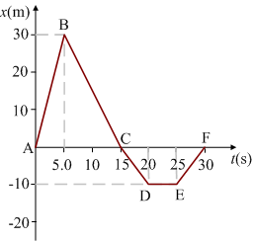
תרגיל 5
הגרף הנתון מתאר את מיקומו של גוף כתלות בזמן. הנקודה B מצויה צפונית לנקודה A.
תארו במילים את תנועתו של הגוף, תוך התייחסות לזמן שחלף מרגע תחילת התנועה.
מהו העתק הגוף מ- t = 0 עד t = 20[s]?
מהי הדרך שעבר הגוף בפרק הזמן ?
מהי המהירות הממוצעת של הגוף בפרק הזמן ?
מהי המהירות הממוצעת של הגוף בפרק הזמן ?

Slide 93
פתרון 5 (א)
תארו במילים את תנועתו של הגוף, תוך התייחסות לזמן שחלף מרגע תחילת התנועה.
הכיוון החיובי של ציר X מצביע בכיוון צפון. משנייה 0 לשנייה 5, , הגוף נע צפונה והגיע ל-B.
מהשנייה 5 ועד השנייה 15 הגוף נע דרומה עד שהגיע בחזרה לנקודת המוצא, x=0. (הנקודה מסומנת כ- C כי הגרף מתאר גם את הזמן שחלף).
: הגוף ממשיך לנוע דרומה, מעבר לנקודת המוצא, ומתרחק ממנה ב- 10 מטר (אל x=-10[m]).
: הגוף מצוי במנוחה (הזמן חולף, אך המיקום של הגוף לא משתנה x=-10[m])).
: הגוף מתחיל לנוע צפונה ומגיע שוב לנקודת המוצא (x=0[m]). מיקומו בזמן 30 שניות מסומן באות F.

Slide 94
פתרון 5 (ב)
מהו העתק הגוף מ- t = 0 עד t = 20[s]?
העתק הגוף הוא מיקומו של הגוף יחסית לנקודת המוצא. הואיל וב- t=20[s] הגוף מצוי ב- x=-10[m] אפשר לומר כי העתקו של הגוף הוא 10 מטרים דרומית לנקודת המוצא. ובחישוב:

Slide 95
פתרון 5 (ג)
מהי הדרך שעבר הגוף בפרק הזמן 0< t < 20[s]?
הדרך היא סך כל הערכים המוחלטים של ההעתקים של הגוף, מבלי להתייחס לכיוון התנועה.
מהנקודה A לנקודה B הגוף עבר 30 מטרים, בחזרה לנקודה C עוד 30 מטרים, ואח"כ המשיך עוד 10 מטרים מעבר לנקודת המוצא. לכן, בסה"כ עבר הגוף דרך של:
30+30+10=70[m]

Slide 96
פתרון 5 (ד)
מהי המהירות הממוצעת של הגוף בפרק הזמן ?
המהירות הממוצעת היא היחס בין ההעתק לזמן שחלף. ההעתק עד השנייה ה- 25 הוא -10[m], ולכן:
מכך ניתן לומר שאם הגוף היה נע במשך כל 25 השניות במהירות של 0.4[m/s] דרומה הוא היה מגיע בדיוק לנקודה x=-10[m].

Slide 97
פתרון 5 (ה)
מהי המהירות הממוצעת של הגוף בפרק הזמן ?
ההעתק עד השנייה ה- 30 הוא 0 (הגוף חזר למקומו ההתחלתי), ולכן:
המשמעות של התוצאה היא שלאחר 30 שניות הגוף נמצא במיקומו ההתחלתי.
אין אנו יכולים לומר מכך דבר על מהירותו של הגוף בזמן מסוים בין 0 ל-30 שניות. כל שאנו יודעים מכך הוא שלאחר 30 שניות הגוף נמצא במקום בו היה בראשית התנועה.

Slide 98
תרגיל 6
חלקיק כחול מתחיל לנוע בכיוון מסוים, ולאחר 10 שניות מתחיל לנוע חלקיק ירוק, בכיוון הנגדי. מקומו ההתחלתי של החלקיק הירוק נמצא במרחק 80 מ' ממקומו ההתחלתי של הכחול .
לאחר 20 שניות מגיע הכחול למרחק של 50 מטר מנקודת המוצא, עוצר למשך 40 שניות, וממשיך בכיוון מנוגד לכיוון תנועתו ההתחלתי.
הכחול חוזר לנקודת מוצאו לאחר 20 שניות נוספות. הירוק מגיע לנקודת המוצא של הכחול לאחר 70 שניות מראשית תנועתו של הירוק. לאחר מכן ממשיכים שני החלקיקים בתנועתם.
שרטטו במדויק על נייר משובץ גרף מקום זמן עבור שני החלקיקים, והיעזרו בו על מנת לענות על השאלות הבאות.
מהי הדרך שעברו שני החלקיקים ב- 80 השניות הראשונות של תנועתם?
מהו ההעתק של שני החלקיקים באותו פרק זמן?
מהי מהירותם הממוצעת באותו פרק זמן?
כמה פעמים יפגשו החלקיקים, מתי והיכן?
מה המרחק בין החלקיקים בשנייה ה- 90?

Slide 99
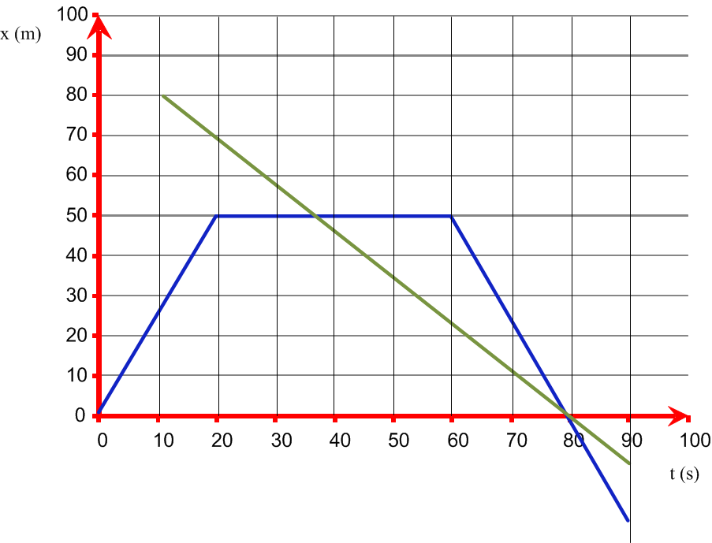
פתרון 6 (א)
שרטטו במדויק על נייר משובץ גרף מקום-זמן עבור שני החלקיקים.

Slide 100
פתרון 6 (ב)
מהי הדרך שעברו שני החלקיקים ב- 80 השניות הראשונות של תנועתם?
החלקיק הירוק התחיל את תנועתו ב- x=80[m] וסיים אותה ב- x=-10[m] (ניתן להסיק זאת מכך שמהירותו קבועה). בסה"כ עבר החלקיק 90[m].
החלקיק הכחול התחיל את תנועתו ב- x=0, עבר 50 מטרים, ואחר כך חזר שוב 50 מטרים עד x=0. בסה"כ עבר החלקיק הכחול 100[m].

Slide 101
פתרון 6 (ג)
מהו ההעתק של שני החלקיקים באותו פרק זמן?
החלקיק הירוק התחיל את תנועתו ב- x=80[m] וסיים אותה ב-
x=-10. ההעתק הכולל שלו הוא:
החלקיק הכחול התחיל את תנועתו ב- x=0 וסיים אותה ב- x=0. ההעתק הכולל שלו הוא:

Slide 102
פתרון 6 (ד)
מהי מהירותם הממוצעת של שני החלקיקים באותו פרק זמן?
המהירות הממוצעת של החלקיק הירוק היא:
המהירות הממוצעת של החלקיק הכחול היא:

Slide 103
פתרון 6 (ה)
כמה פעמים יפגשו החלקיקים, מתי והיכן?
מתוך הגרף רואים כי החלקיקים יפגשו פעמיים. זאת כי קיימות שתי נקודות בהן באותו הזמן שני החלקיקים נמצאים באותו המקום.
פעם אחת הם יפגשו ב- x=50[m] ו- t~37[s], ופעם שנייה ב- x=0 ו- t=80[s].

Slide 104
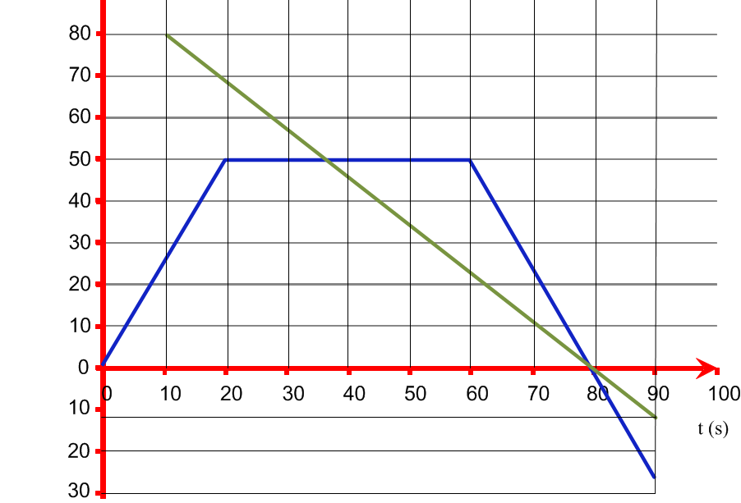
פתרון 6 (ו)
מה המרחק בין החלקיקים בשנייה ה- 90?
לצורך זה נאריך את ציר Y (ראו תרשים), ונסמן את מיקום החלקיקים ב- t=90[s].
מיקומו של החלקיק הירוק הוא x=-10[m] ושל הכחול הוא x=-25[m]. לכן המרחק ביניהם בשנייה זו הוא 15[m].

Slide 105
תרגיל 1 – תנועה קצובה
נתון גרף המתאר את המיקום של תנועת ילד כפונקציה של הזמן:
א. תארו במילים את תנועת הילד.
ב. מהי מהירות הילד לאחר 2 שניות?
ג. מהי מהירות הילד לאחר 3 שניות?
ד. מהו מיקום הילד לאחר 3 שניות?
ה. מהו מיקום הילד בתחילת מדידות זמן התנועה?
x [m]
12
2
5
t [s]

Slide 106
תרגיל 2 – תנועה קצובה
מכונית ומשאית נוסעות במהירויות קבועות על כביש ישר באותו הכיוון.
מהירות המכונית היא 80 קמ"ש ומהירות המשאית 60 קמ"ש.
ברגע t=0 הקדימה המשאית את המכונית ב- 50 ק"מ.
תלמיד הגדיר את ציר המיקום, x , כך שברגע t = 0 הייתה המכונית בנקודהx = 0 , כמתואר בתרשים.
א. כתבו פונקציית מקום-זמן עבור תנועת המכונית.
ב. כתבו פונקציית מקום-זמן עבור תנועת המשאית.
ג. חשבו כעבור כמה זמן תשיג המכונית את המשאית.
50
x[km]
0

Slide 107
פתרונות לתרגיל 2
מכונית ומשאית נוסעות במהירויות קבועות על כביש ישר באותו הכיוון.
מהירות המכונית היא 80 קמ"ש ומהירות המשאית 60 קמ"ש.
ברגע t=0 הקדימה המשאית את המכונית ב- 50 ק"מ.
תלמיד הגדיר את ציר המיקום, x , כך שברגע t = 0 הייתה המכונית בנקודהx = 0 , כמתואר בתרשים.
א. כתבו פונקציית מקום-זמן עבור תנועת המכונית.
ב. כתבו פונקציית מקום-זמן עבור תנועת המשאית.
50
x[km]
0

Slide 108
פתרונות לתרגיל 2
מכונית ומשאית נוסעות במהירויות קבועות על כביש ישר באותו הכיוון.
מהירות המכונית היא 80 קמ"ש ומהירות המשאית 60 קמ"ש.
ברגע t=0 הקדימה המשאית את המכונית ב- 50 ק"מ.
תלמיד הגדיר את ציר המיקום, x , כך שברגע t = 0 הייתה המכונית בנקודהx = 0 , כמתואר בתרשים.
ב. כתבו פונקציית מקום-זמן עבור תנועת המשאית.
ג. חשבו כעבור כמה זמן תשיג המכונית את המשאית.
50
x[km]
0

Slide 109
תרגיל 2 – תנועה קצובה
מכונית ומשאית נוסעות במהירויות קבועות על כביש ישר באותו הכיוון.
מהירות המכונית היא 80 קמ"ש ומהירות המשאית 60 קמ"ש.
ברגע t=0 הקדימה המשאית את המכונית ב- 50 ק"מ.
תלמיד הגדיר את ציר המיקום, x , כך שברגע t = 0 הייתה המכונית בנקודהx = 0 , כמתואר בתרשים.
ג. חשבו כעבור כמה זמן תשיג המכונית את המשאית.
50
x[km]
0

Slide 110
תרגיל 3 – תנועה קצובה
הגרף מתאר את תנועותיהם של שני כלי רכב הנעים על כביש ישר הנמתח מצפון לדרום. הכיוון החיובי של ציר ה-x הוא צפונה.
א. מה כיוון התנועה של כל אחד מכלי הרכב צפונה או דרומה? נמקו.
ב. כתבו נוסחת מקום-זמן עבור תנועת כל אחד משני כלי הרכב.
ג. חשבו מתי (באיזה רגע) חולפים כלי הרכב זה על פני זה?
ד. חשבו מתי (באילו רגעים) המרחק בין שני כלי הרכב הוא 40[km] ?
x [km]
B
90
A
40
20
40
180
t [min]

Slide 111
תרגיל 3 – תנועה קצובה- פתרון (א)
הגרף מתאר את תנועותיהם של שני כלי רכב הנעים על כביש ישר הנמתח מצפון לדרום. הכיוון החיובי של ציר ה-x הוא צפונה.
א. מה כיוון התנועה של כל אחד מכלי הרכב צפונה או דרומה? נמקו.
A דרומה, B צפונה.
ב. כתבו פונקציית מקום-זמן עבור תנועת כל אחד משני כלי הרכב.
x [km]
B
90
A
40
20
40
180
t [min]

Slide 112
תרגיל 3 – תנועה קצובה- פתרון (ב)
הגרף מתאר את תנועותיהם של שני כלי רכב הנעים על כביש ישר הנמתח מצפון לדרום. הכיוון החיובי של ציר ה-x הוא צפונה.
ב. כתבו פונקציית מקום-זמן עבור תנועת כל אחד משני כלי הרכב.
ג. חשבו מתי (באיזה רגע) חולפים כלי הרכב זה על פני זה?
x [km]
B
90
A
40
20
40
180
t [min]

Slide 113
תרגיל 3 – תנועה קצובה- פתרון (ג)
הגרף מתאר את תנועותיהם של שני כלי רכב הנעים על כביש ישר הנמתח מצפון לדרום. הכיוון החיובי של ציר ה-x הוא צפונה.
ב. כתבו פונקציית מקום-זמן עבור תנועת כל אחד משני כלי הרכב.
ג. חשבו מתי (באיזה רגע) חולפים כלי הרכב זה על פני זה?
x [km]
B
90
A
40
20
40
180
t [min]

Slide 114
תרגיל 3 – תנועה קצובה- פתרון (ד)
הגרף מתאר את תנועותיהם של שני כלי רכב הנעים על כביש ישר הנמתח מצפון לדרום. הכיוון החיובי של ציר ה-x הוא צפונה.
ד. חשבו מתי (באילו רגעים) המרחק בין שני כלי הרכב הוא 40[km].
x [km]
B
90
A
40
20
40
180
t [min]

Slide 115
תנועה שוות-מהירות למקוטעין
תנועה שמתרחשת בסדרה של פרקי זמן שבכל אחד מהם תנועת הגוף היא שוות-מהירות (בגודל אחר) נקראת: "תנועה שוות מהירות למקוטעין". ננתח את התנועה המתוארת בגרף שבתרשים:
מהגרף נובע שבמשך Δt₁ שניות הגוף נע בתנועה במהירות קבועה, שבה הוא עובר מרחק של Δx₁ מטר. לאחר מכן הוא ממשיך לנוע בתנועה במהירות קבועה גבוהה יותר במשך Δt₂ שניות שבהן הוא עובר Δx₂ מטרים נוספים.
המהירות הממוצעת, , היא היחס בין ההעתק הכולל של הגוף לבין פרק הזמן הכולל שחלף.
לכן, בתנועה שוות מהירות למקוטעין, המהירות הממוצעת היא המהירות שהייתה לגוף, אילו היה עובר את כל המרחק באותו זמן בתנועה שוות מהירות אחת.
(x (m
Δx₂
Δt₂
Δt₁
Δx₁
(t (sec

Slide 116
תרגיל 4 – תנועה קצובה
מכונית יוצאת מתל-אביב בשעה 9:00 ונוסעת במהירות קבועה של 60[km/h] לאורך כביש החוף בכיוון חיפה. אופנוע יוצא מתל-אביב בשעה 9:30 ורודף אחרי המכונית. המרחק בין תל-אביב לבין חיפה הוא 95[km].
מה המהירות המינימלית שבה האופנוע יצטרך לנסוע על מנת להשיג את המכונית לפני שתגיע לחיפה?

Slide 117
פתרון לתרגיל 4
מכונית יוצאת מתל-אביב בשעה 9:00 ונוסעת במהירות קבועה של 60[km/h] לאורך כביש החוף בכיוון חיפה. אופנוע יוצא מתל-אביב בשעה 9:30 ורודף אחרי המכונית. המרחק בין תל-אביב לבין חיפה הוא 95[km].
נקבע את ראשית ציר הזמן (t=0) בשעה 9:00. נקבע את ראשית ציר המרחב בתל-אביב ואת הכיוון החיובי צפונה (בכיוון חיפה). פונקציות המקום-זמן עבור המכונית והאופנוע הן:
כאשר מהירות האופנוע אינה ידועה. התנאי למפגש הוא:
מקום המפגש הוא: . נדרוש ונקבל:

Slide 118
תנועה שוות-מהירות למקוטעין
תנועה שמתרחשת בסדרה של פרקי זמן שבכל אחד מהם תנועת הגוף היא שוות-מהירות (בגודל אחר) נקראת: "תנועה שוות מהירות למקוטעין". ננתח את התנועה המתוארת בגרף שבתרשים:
מהגרף נובע שבמשך Δt₁ שניות הגוף נע בתנועה במהירות קבועה, שבה הוא עובר מרחק של Δx₁ מטר. לאחר מכן הוא ממשיך לנוע בתנועה במהירות קבועה גבוהה יותר במשך Δt₂ שניות שבהן הוא עובר Δx₂ מטרים נוספים.
המהירות הממוצעת, , היא היחס בין ההעתק הכולל של הגוף לבין פרק הזמן הכולל שחלף.
לכן, בתנועה שוות מהירות למקוטעין, המהירות הממוצעת היא המהירות שהייתה לגוף, אילו היה עובר את כל המרחק באותו זמן בתנועה שוות מהירות.
x [m]
Δx₂
Δt₂
Δx₁
Δt₁
t [s]

Slide 119
תרגיל 5 - תנועה קצובה למקוטעין
גוף הנע במהירות קבועה לאורך קו ישר עובר 80[m] במשך 8 שניות.
לאחר מכן הוא ממשיך לנוע במהירות קבועה במשך 4 שניות שבהן הוא עובר 160[m] נוספים.
א. שרטטו גרף המתאר את מקומו של הגוף x , כפונקציה של הזמן t, עבור 12השניות של תנועתו.
ב. מהי מהירותו של הגוף ב- 8 השניות הראשונות?
ג. מהי מהירותו של הגוף ב- 4 השניות האחרונות?
ד. מהי מהירותו הממוצעת של הגוף במשך 12 השניות של תנועתו?
ה. מהו הממוצע החשבוני של המהירויות?
ו. כיצד היו משתנות תשובותיכם לסעיפים ד אילו הגוף היה נע 4 שניות במהירות שחישבתם בסעיף ב ואח"כ 4 שניות נוספות במהירות שחישבתם בסעיף ג ?

Slide 120
פתרון לתרגיל 5 (תנועה קצובה למקוטעין)
א.
ב.
ג.
ד.
ה.
ו.
מסקנה: במקרה פרטי שבו פרקי הזמן שווים, ,המהירות הממוצעת שווה לממוצע החשבוני של המהירויות:
x [m]
240
Δx₂
80
Δt₂
Δt₁
Δx₁
8
12
t [s]

